Slide 1












SMM platformalari bilan tanishish
Telegram

Slide 2



Telegram

Slide 3


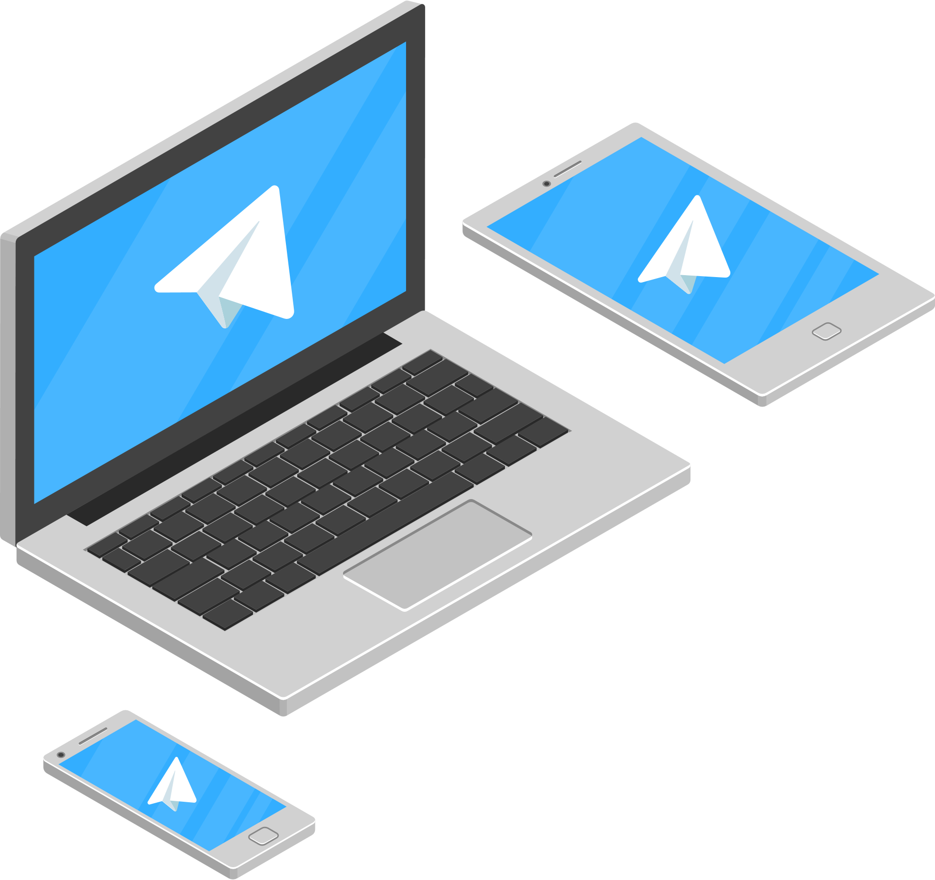


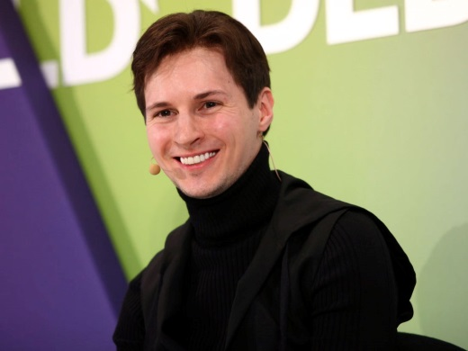
Telegram nima?
Telegram – tezkorlik va xavfsizlikka asoslangan xabar almashish ilovasi.
U orqali matn, tasvir, video, audio va boshqa turdagi fayllar (doc, zip, mp3 va h. k.)ni jo‘natish mumkin.
Telegram sinxron tarzda bir nechta qurilmada ishlay oladi.
Telegram loyihasi 2013-yilda aka-uka Nikolay va Pavel Durovlar tomonidan ishlab chiqilgan.
Uning yordamida chat, maxfiy chat, guruhli chatlarda
xabarlashish, jamoat kanali, xususiy kanal va botlar ochib, biznes loyihalarni yuritish mumkin.
Nikolay Durov
Pavel Durov

Slide 4






Telegramdan foydalanish
chat
maxfiy chat
guruhli chat
Telegram sinxron tarzda bir nechta qurilmalarda ishlay oladi.
Uning yordamida chat, maxfiy chat, guruhli chatlarda
xabarlashish, jamoat kanali, xususiy kanal va botlar ochib, biznes loyihalarni yuritish mumkin
kanal
bot

Slide 5

Telegramda ro‘yxatdan o‘tish
1
Ilovani ishga tushirib, START MESSAGING tugmachasi tanlanadi.
3
2
Ko‘rsatilgan telefon raqamiga kelgan kod teriladi.
Mamlakat nomi va telefon raqami kiritiladi.

Slide 6
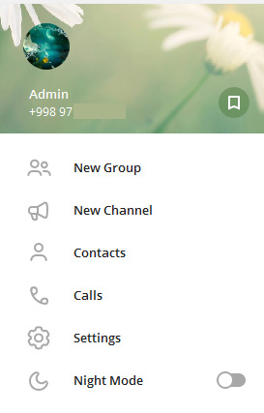
Telegramni sozlash
Bosh menyu
Chatlar ro‘yxati
Yangi guruh yaratish
Yangi kanal yaratish
Papka
Yangi kontakt qo‘shish
Qo‘ng‘iroq qilish
Sozlash
Sozlamalar
Tungi rejimga o‘tish
Yon panel
Bosh menyu

Slide 7
Telegramni sozlash
Rasm, ism va status
Profilni tahrirlash
Xabarlarni eslatish
Profilni himoyalash
Chat oynasini sozlash
Yangi papka yaratish
Chuqurlashgan sozlamalar
Tilni sozlash
Sozlamalar oynasi

